Slide 2
complete
Loading . . .

Slide 3
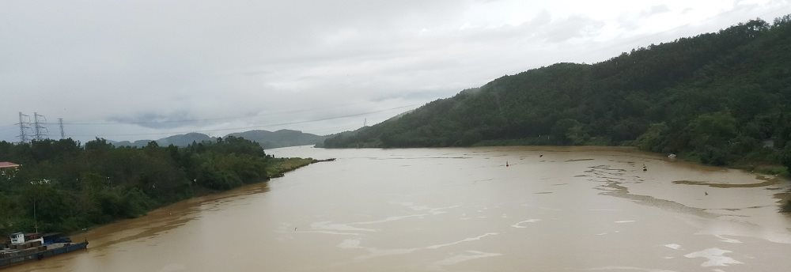

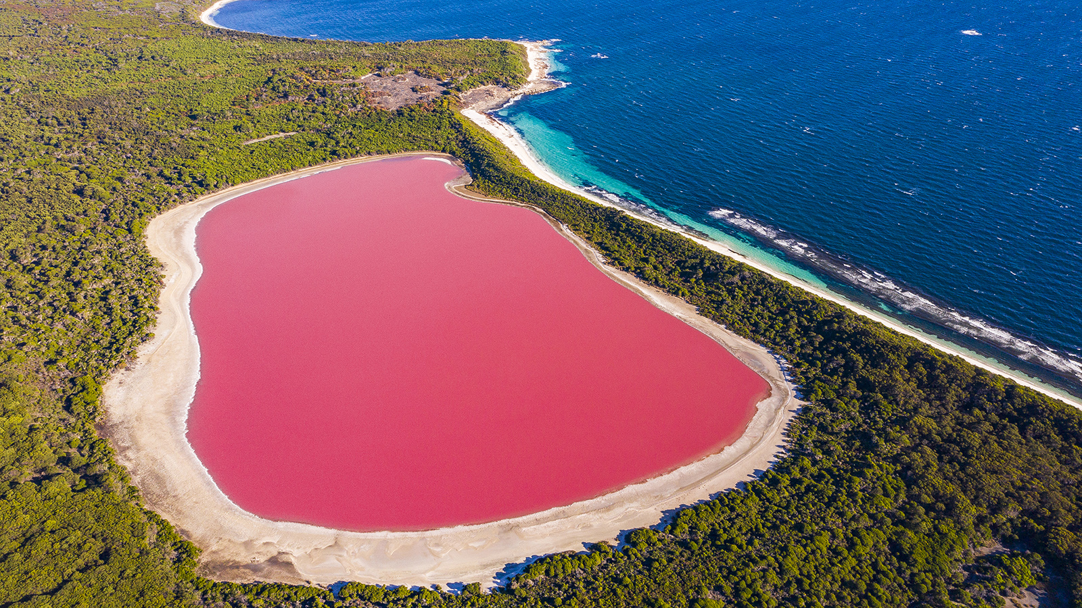

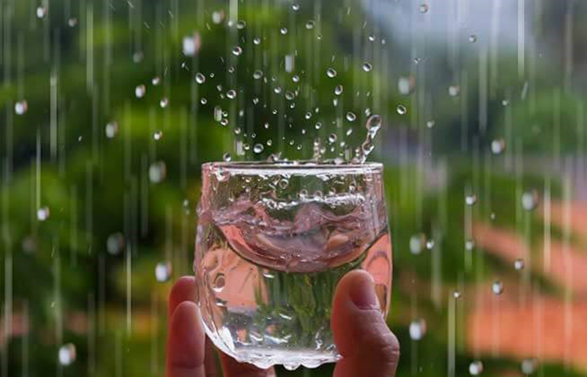






HỖN HỢP – TÁCH CHẤT RA KHỎI HỖN HỢP
TRONG TỰ NHIÊN CÁC CHẤT TỒN TẠI NHƯ THẾ NÀO
Vì sao các nguồn nước: nước mưa, nước sông và nước biển có màu sắc, trong đục khác nhau? Làm thế nào để có được nước sạch từ mỗi nguồn nước này?
TÊN TÁC GIẢ

Slide 4



COVER SLIDE
BÀI 16:
HỖN HỢP CÁC CHẤT

Slide 5


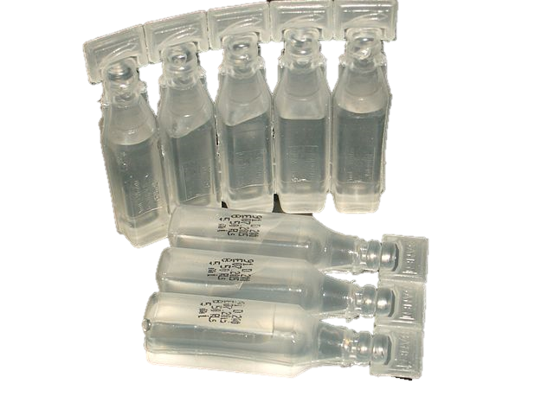
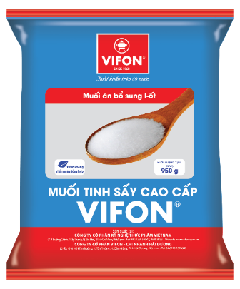
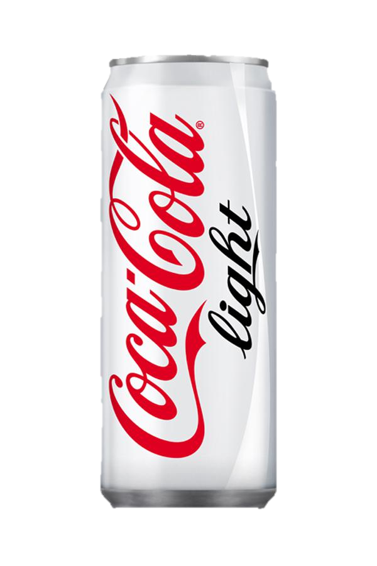
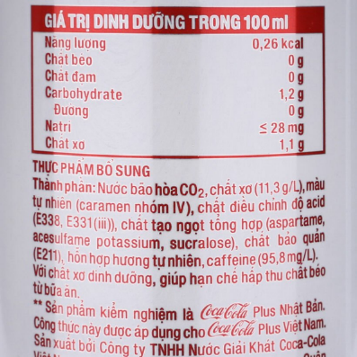
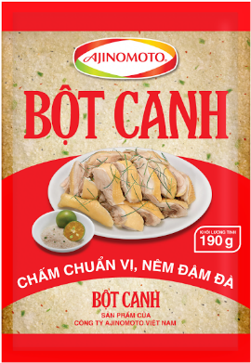
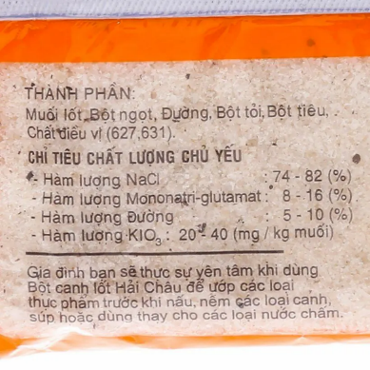
Loại nào chứa nhiều chất trong các loại sau?
Nước cất
Muối ăn
Coca light
Bột canh

Slide 6





I. CHẤT TINH KHIẾT VÀ HỖN HỢP
Vật thề xung quanh ta có thể chứa một chất duy nhất hoặc nhiều chất khác nhau.
TÁCH CHẤT
THỰC HÀNH
VẬN DỤNG
Cách để tách các chất ra khỏi hỗn hợp
Thực hiện tách các chất ra khỏi hỗn hợp
TÌm hiểu cách để tách chất trong đời sống

Slide 7
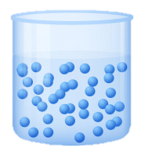
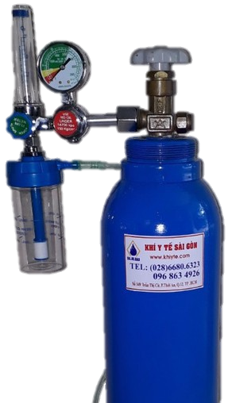
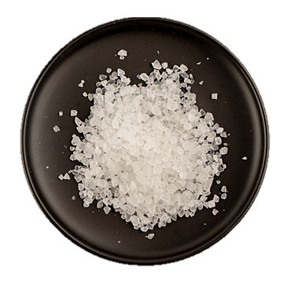
Chất tinh khiết
Hỗn hợp
Nước cất
C
Nước ở thể lỏng
Sôi ở 100ºC
Dùng pha tiêm thuốc
Muối và cát
D
Nước cất
Coca light
Khí oxi
Dung dịch nước muối
E
Khí oxi dạng khí
Sôi ở -183ºC
Muối ăn
A
Muối ăn
Muối ở dạng rắn
Bột canh
Cát
B

Slide 8
I. CHẤT TINH KHIẾT VÀ HỖN HỢP
Chất không lẫn chất khác được gọi là chất tinh khiết.
TÁCH CHẤT
THỰC HÀNH
VẬN DỤNG
Cách để tách các chất ra khỏi hỗn hợp
Thực hiện tách các chất ra khỏi hỗn hợp
TÌm hiểu cách để tách chất trong đời sống

Slide 9
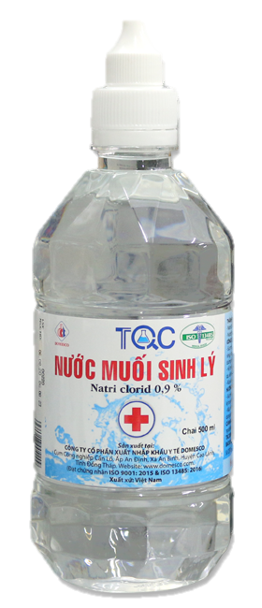

Nước chanh có vị gì?
Nước muối có vị gì?
Hỗn hợp
Nước cất
C
Muối và cát
D
Coca light
Dung dịch nước muối
E
Muối ăn
A
NGỌT (của đường)
CHUA (của chanh)
Mặn (của muối)
Bột canh
Cát
B

Slide 10
I. CHẤT TINH KHIẾT VÀ HỖN HỢP
Hỗn hợp được tạo ra khi hai hay nhiều chất trộn với nhau.
TÁCH CHẤT
THỰC HÀNH
VẬN DỤNG
Cách để tách các chất ra khỏi hỗn hợp
Thực hiện tách các chất ra khỏi hỗn hợp
TÌm hiểu cách để tách chất trong đời sống

Slide 11
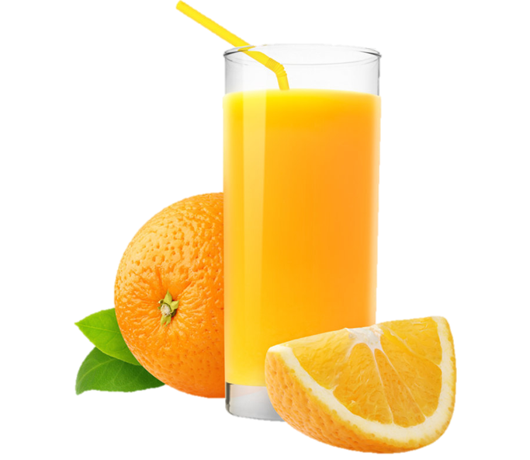
Nước cam
Khi pha thêm nước vào cốc nước cam, em thấy màu và vị nước cam thay đổi thế nào?

Slide 12
AI NHANH HƠN
Muối ăn
A
1
Chất tinh khiết
Cát
B
2
Hỗn hợp
Nước cất
C
3
Chất tan trong nước
Muối và cát
D
4
Chất không tan trong nước
Dung dịch nước muối
E

Slide 13
Nước cất
C
1
Chất tinh khiết
Muối và cát
D
2
Hỗn hợp
Dung dịch nước muối
E
Muối ăn
3
A
Chất tan trong nước
Cát
B
4
Chất không tan trong nước

Slide 14
TINH KHIẾT HAY HỖN HỢP
TINH KHIẾT HAY HỖN HỢP
LIỆT KÊ CÁC CHẤT TINH KHIẾT VÀ HỖN HỢP

Slide 15
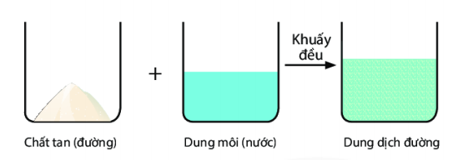
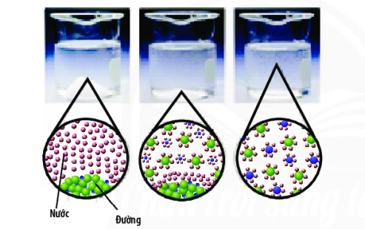
Dựa vào hình bên, em hãy mô tả quá trình tạo ra dung dịch?
Khi cho đường vào nước và khuấy đều, các hạt đường sẽ tan và phân bố đều vào nước, tạo thành hỗn hợp đồng nhất gọi là dung dịch đường

Slide 16
II. DUNG DỊCH
Dung dịch là một hỗn hợp đồng nhất. Gồm chất tan và dung môi.
TÁCH CHẤT
THỰC HÀNH
VẬN DỤNG
Cách để tách các chất ra khỏi hỗn hợp
Thực hiện tách các chất ra khỏi hỗn hợp
TÌm hiểu cách để tách chất trong đời sống

Slide 17
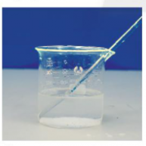
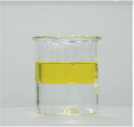

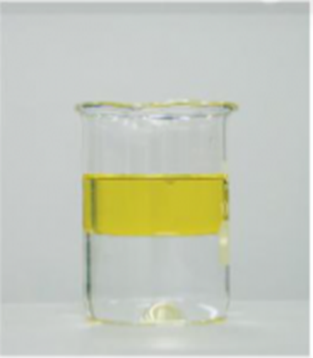
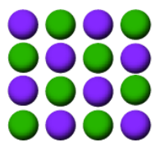
Nước muối
Dầu ăn và nước
0
0
Nước muối
Hỗn hợp dầu và nước
Nước muối không xuất hiện ranh giới giữa các thành phần, còn dầu văn thì ó
Nước muối không xuất hiện ranh giới giữa các thành phần, còn dầu văn thì ó
0
0
Hỗn hợp đồng nhất
Hỗn hợp không đồng nhất
Hỗn hợp đồng nhất
Hỗn hợp không đồng nhất
+ Nước đường
+ Nước muối
+ . . .
+ Sữa đặc + nước
+ Bột mì + nước
+ . . .

Slide 18
Hỗn hợp đống nhất
Hỗn hợp không đồng nhất
Hỗn hợp đồng nhất
Hỗn hợp không đồng nhất
+ Nước đường
+ Nước muối
+ . . .
+ Sữa đặc + nước
+ Bột mì + nước
+ . . .

Slide 19
III. HUYỀN PHÙ VÀ NHŨ TƯƠNG
Huyền phù gồm các hạt chất rắn lơ lửng trong chất lỏng.
TÁCH CHẤT
THỰC HÀNH
VẬN DỤNG
Cách để tách các chất ra khỏi hỗn hợp
Thực hiện tách các chất ra khỏi hỗn hợp
TÌm hiểu cách để tách chất trong đời sống

Slide 20
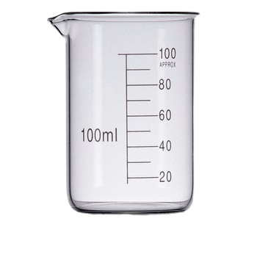
Cốc 1
Cốc 2
1. Nước đường và nước bột sắn dây có cùng trong suốt không? Cốc nào là dung dịch, cốc nào là huyền phù?
2. Sau 30 phút, ở mỗi cốc có sự thay đổi nào không?
Cho nước đường vào hòa tan nước
Cho nước bột sắn vào hòa tan nước

Slide 21
III. HUYỀN PHÙ VÀ NHŨ TƯƠNG
Huyền phù gồm các hạt chất rắn lơ lửng trong chất lỏng.
Nhũ tương gồm các giọt chất lỏng lơ lửng trong một chất lỏng khác
TÁCH CHẤT
THỰC HÀNH
VẬN DỤNG
Cách để tách các chất ra khỏi hỗn hợp
Thực hiện tách các chất ra khỏi hỗn hợp
TÌm hiểu cách để tách chất trong đời sống

Slide 22

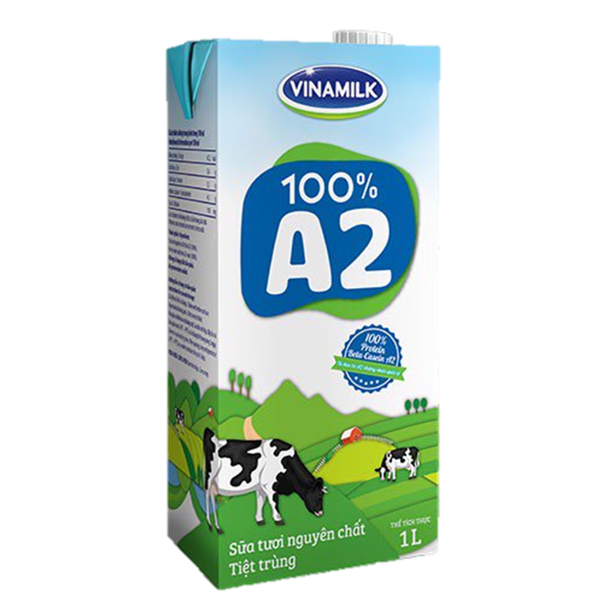
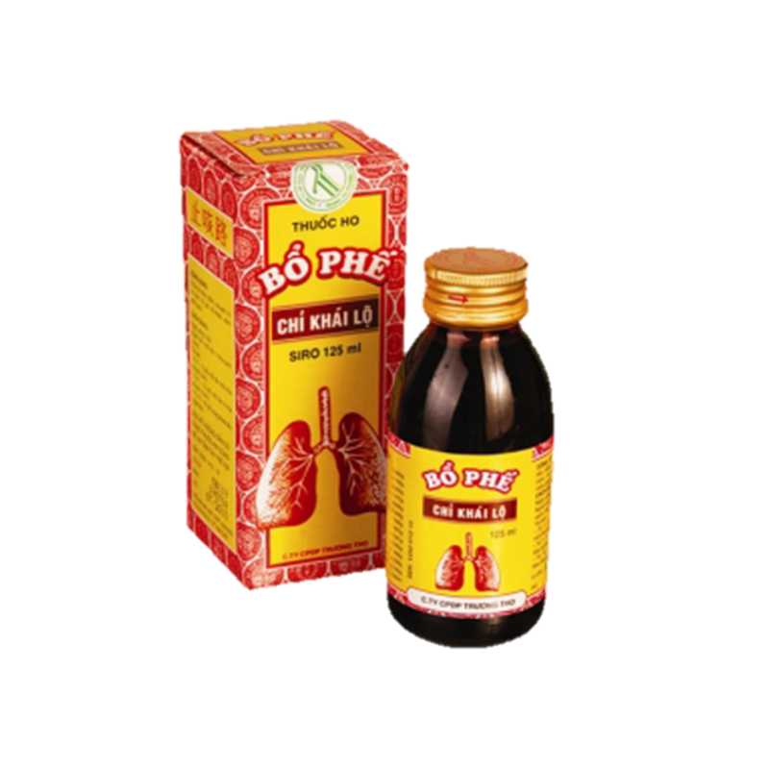
0
Kem chống nắng
0
Trong sữa có nhiều các hạt lơ lửng trong chất lỏng để lâu sẽ bị lắng đọng nên phải lắc đều trước khi uống.
0
Thuốc

Slide 23

Em hãy lấy một số ví dụ về huyền phù, nhũ tương mà em biết trong thực tế.
Huyền phù
Nhũ tương
Nước bột sắn dây
Khuấy bột mì trong nước
Nước sông
Vữa vôi
. . .
Lòng đỏ trứng
Xốt dầu trứng
Sữa đặc và nước
Sữa rửa mặt
Kem dưỡng da
Sữa tươi

Slide 24
IV. SỰ HÒA TAN CÁC CHẤT
1. CHẤT HÒA TAN VÀ CHẤT RẮN KHÔNG HÒA TAN TRONG NƯỚC.
TÁCH CHẤT
THỰC HÀNH
VẬN DỤNG
Cách để tách các chất ra khỏi hỗn hợp
Thực hiện tách các chất ra khỏi hỗn hợp
TÌm hiểu cách để tách chất trong đời sống

Slide 25
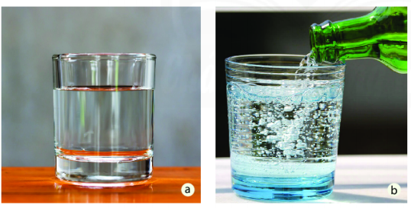
Khi mở nắp chai nước ngọt để rót vào cốc thì thấy bọt khí tạo ra và nghe tiếng “xì xèo” ở miệng cốc. Em hãy giải thích hiện tượng này?
Trong nước ngọt có hòa tan thêm khí CO₂ , khi sản xuất người ta dung áp lực lớn để ép CO₂ hòa tan vào nước sau đó nạp vào chai hoặc lon kín lại thu được nước ngọt. Khi mở nắp chai nước ngọt, áp suất bên ngoài thấp hơn trong chai nên CO₂ lập tức bay vào không khí, tạo ra bọt khí với tiếng “xì xèo” ở miệng cốc.

Slide 26
Cốc 1
Cốc 2
Cốc 3
Hòa tan muối ăn vào nước
Hòa tan đường vào nước
Hòa tan bột đá vào nước
Trong số các chất đã dùng, chất nào đã tan, chất nào không tan trong nước?
Không làm thí nghiệm, hãy dự đoán bột mì, thuốc bù nước oresol có tan trong nước không?

Slide 27
1. CHẤT HÒA TAN VÀ CHẤT RẮN KHÔNG HÒA TAN TRONG NƯỚC.
Một số chất rắn tan được trong nước và một số chất rắn không tan được trong nước. Khả năng tan trong nước của các chất rắn là khác nhau.

Slide 28
Cốc 1
Cốc 2
0
Cốc 1
Cốc 2
Thí nghiệm ở cốc 1 đường tan chậm và còn đường
Thí nghiệm ở cốc 2 đường tan nhanh và tan hết
Đường vào 10 ml nước lạnh
Đường vào 10 ml nước ấm
Để hoà tan được nhiều muối ăn hơn, ta phải pha muối vào nước nóng hay lạnh? Vì sao?
Những ngày trời nóng, cá ở một số ao, hồ hay ngoi lên mặt nước. Vì sao?

Slide 29
2. CÁC YẾU TỐ ẢNH HƯỞNG ĐẾN LƯỢNG CHẤT HÒA TAN TRONG NƯỚC
Muốn chất rắn tan nhanh trong nước, có thể thực hiện một, hai hoặc cả ba biện pháp sau:
Khuấy dung dịch.
Đun nóng dung dịch.
Nghiền nhỏ chất rắn.

Slide 30
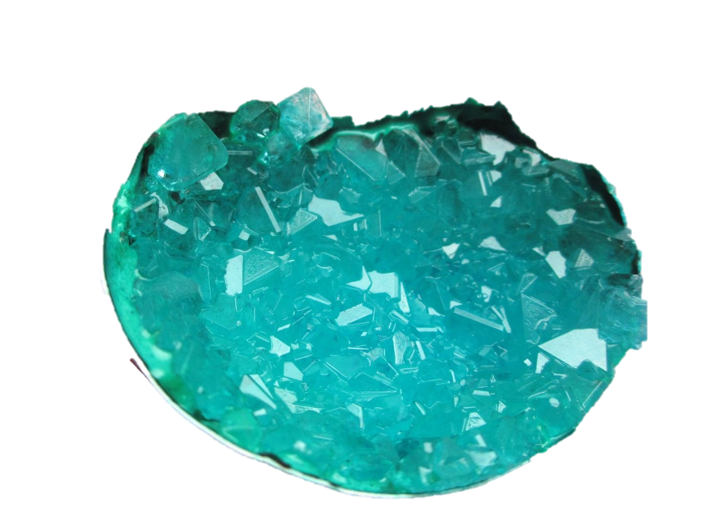
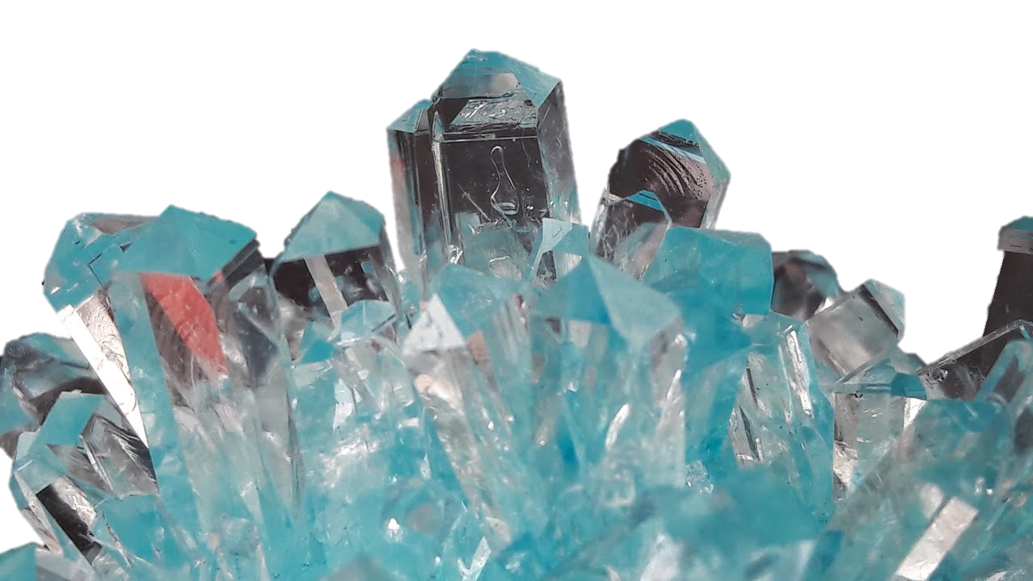
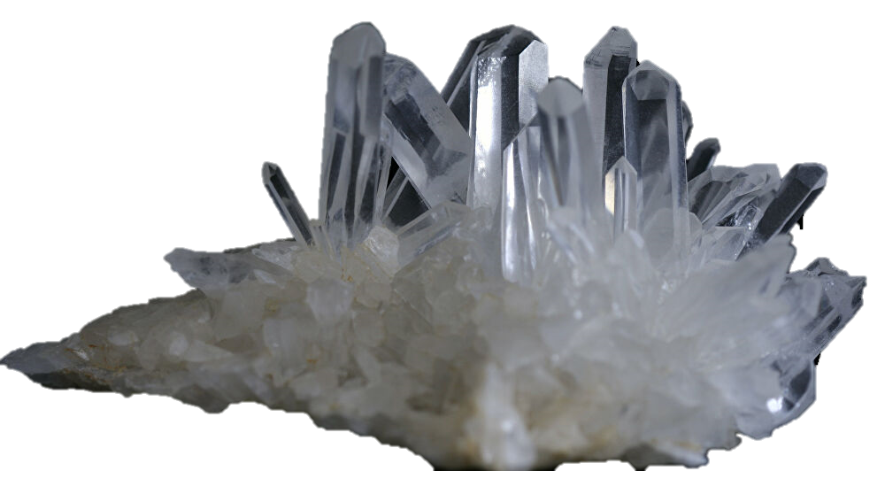
LÀM TINH THỂ ĐƯỜNG

Slide 31

Cảm ơn các em

